Slide 1
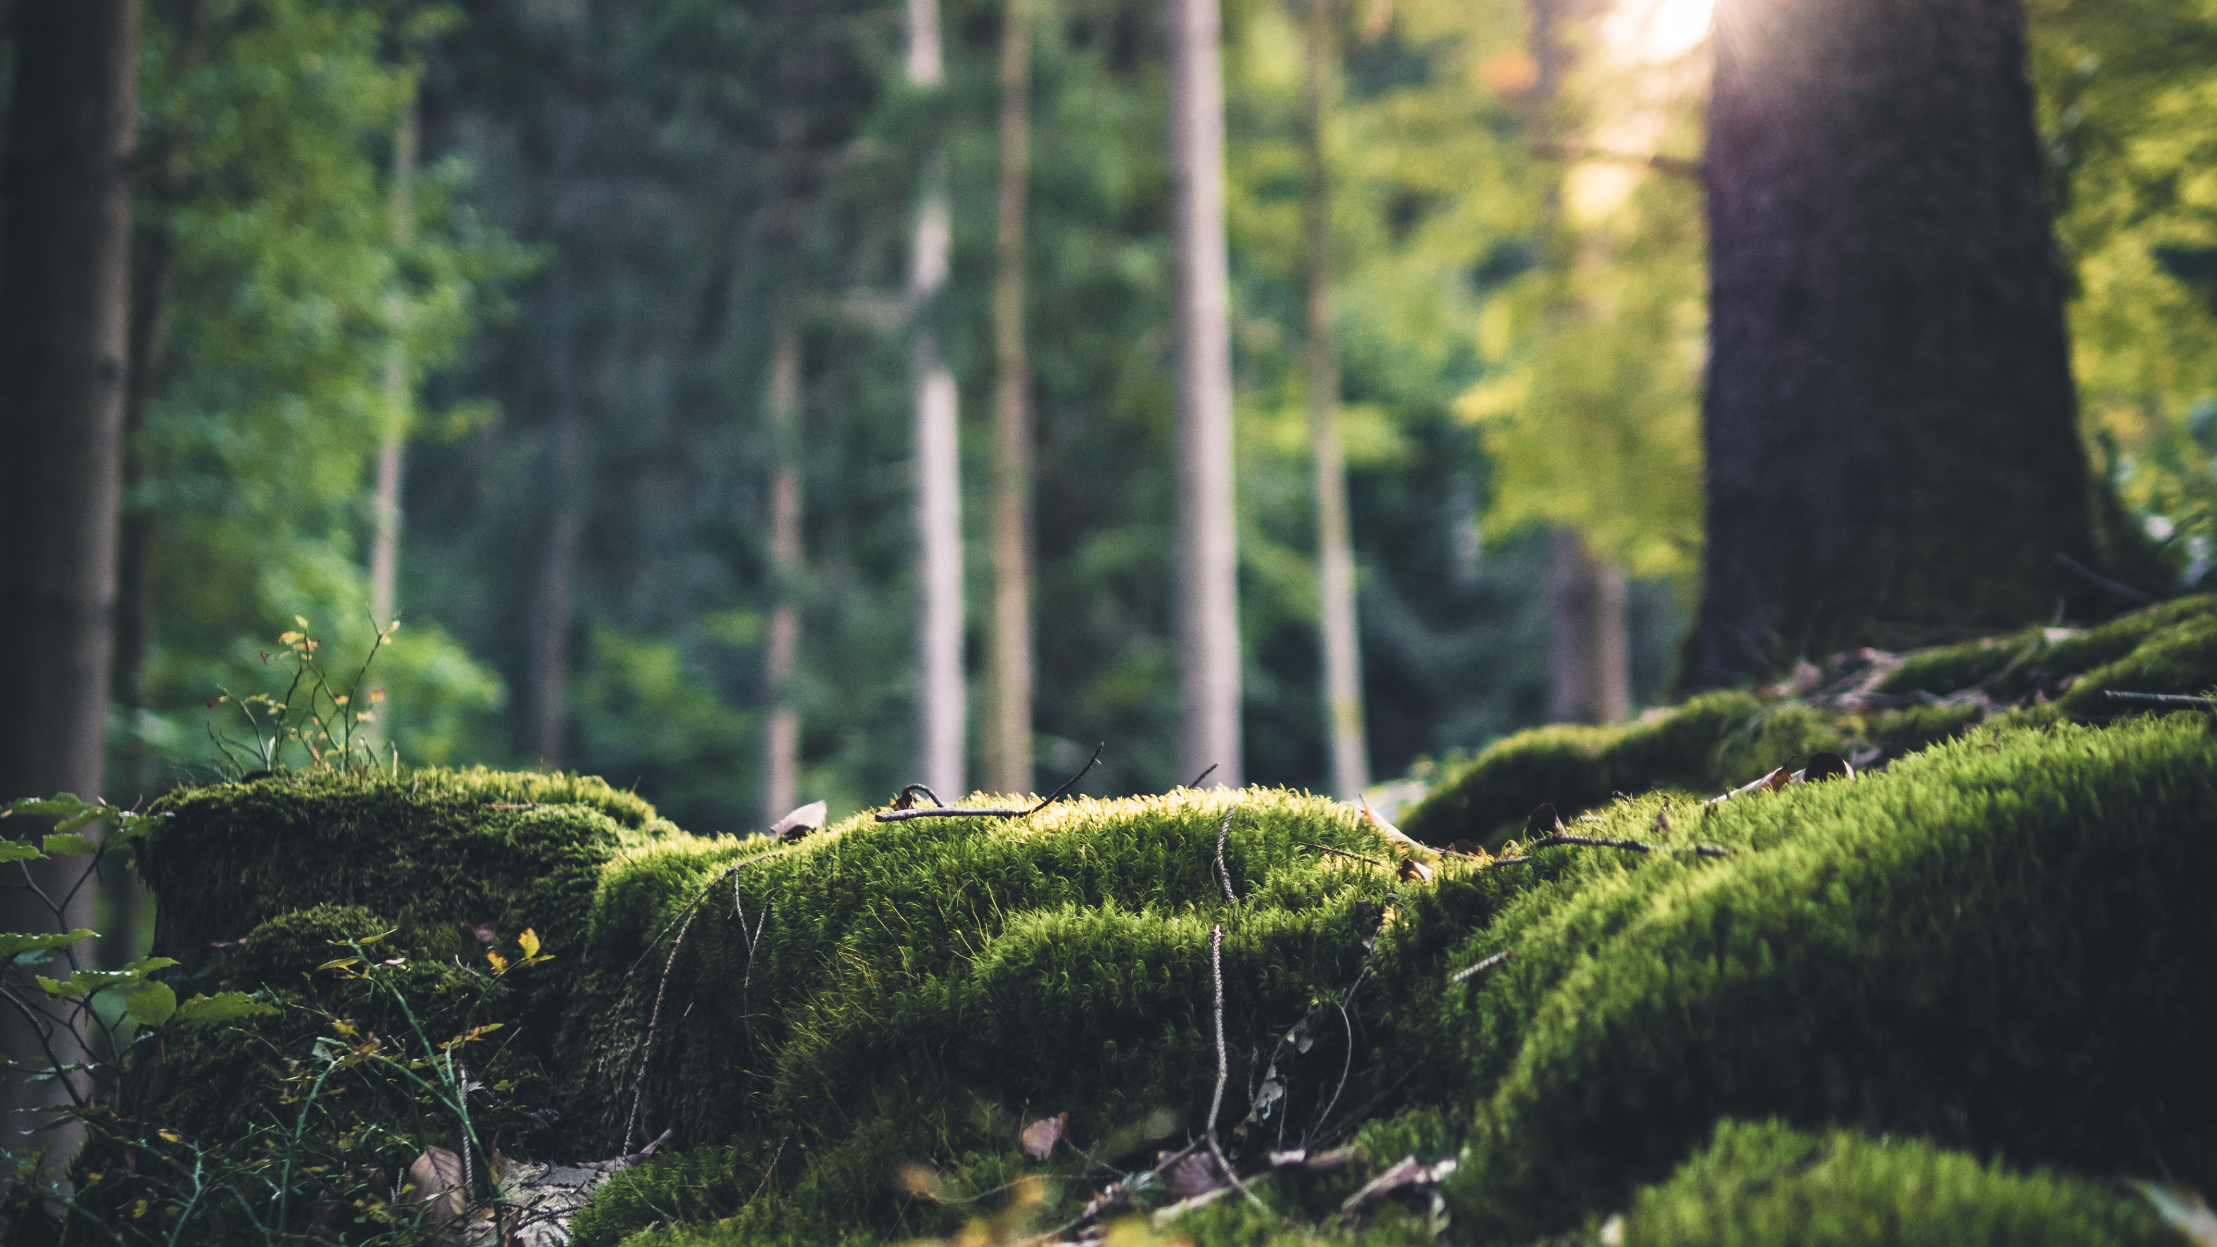


Appel à projets
Projets pilotes 'Natura 2000 à l'honneur'

Slide 2
Agenda
Welcome
LIFE Belgium for Biodiversity
Natura 2000
Appel à projets
Critères d’éligibilité
Procédure
FAQ

Slide 3
Welcome
01

Slide 4
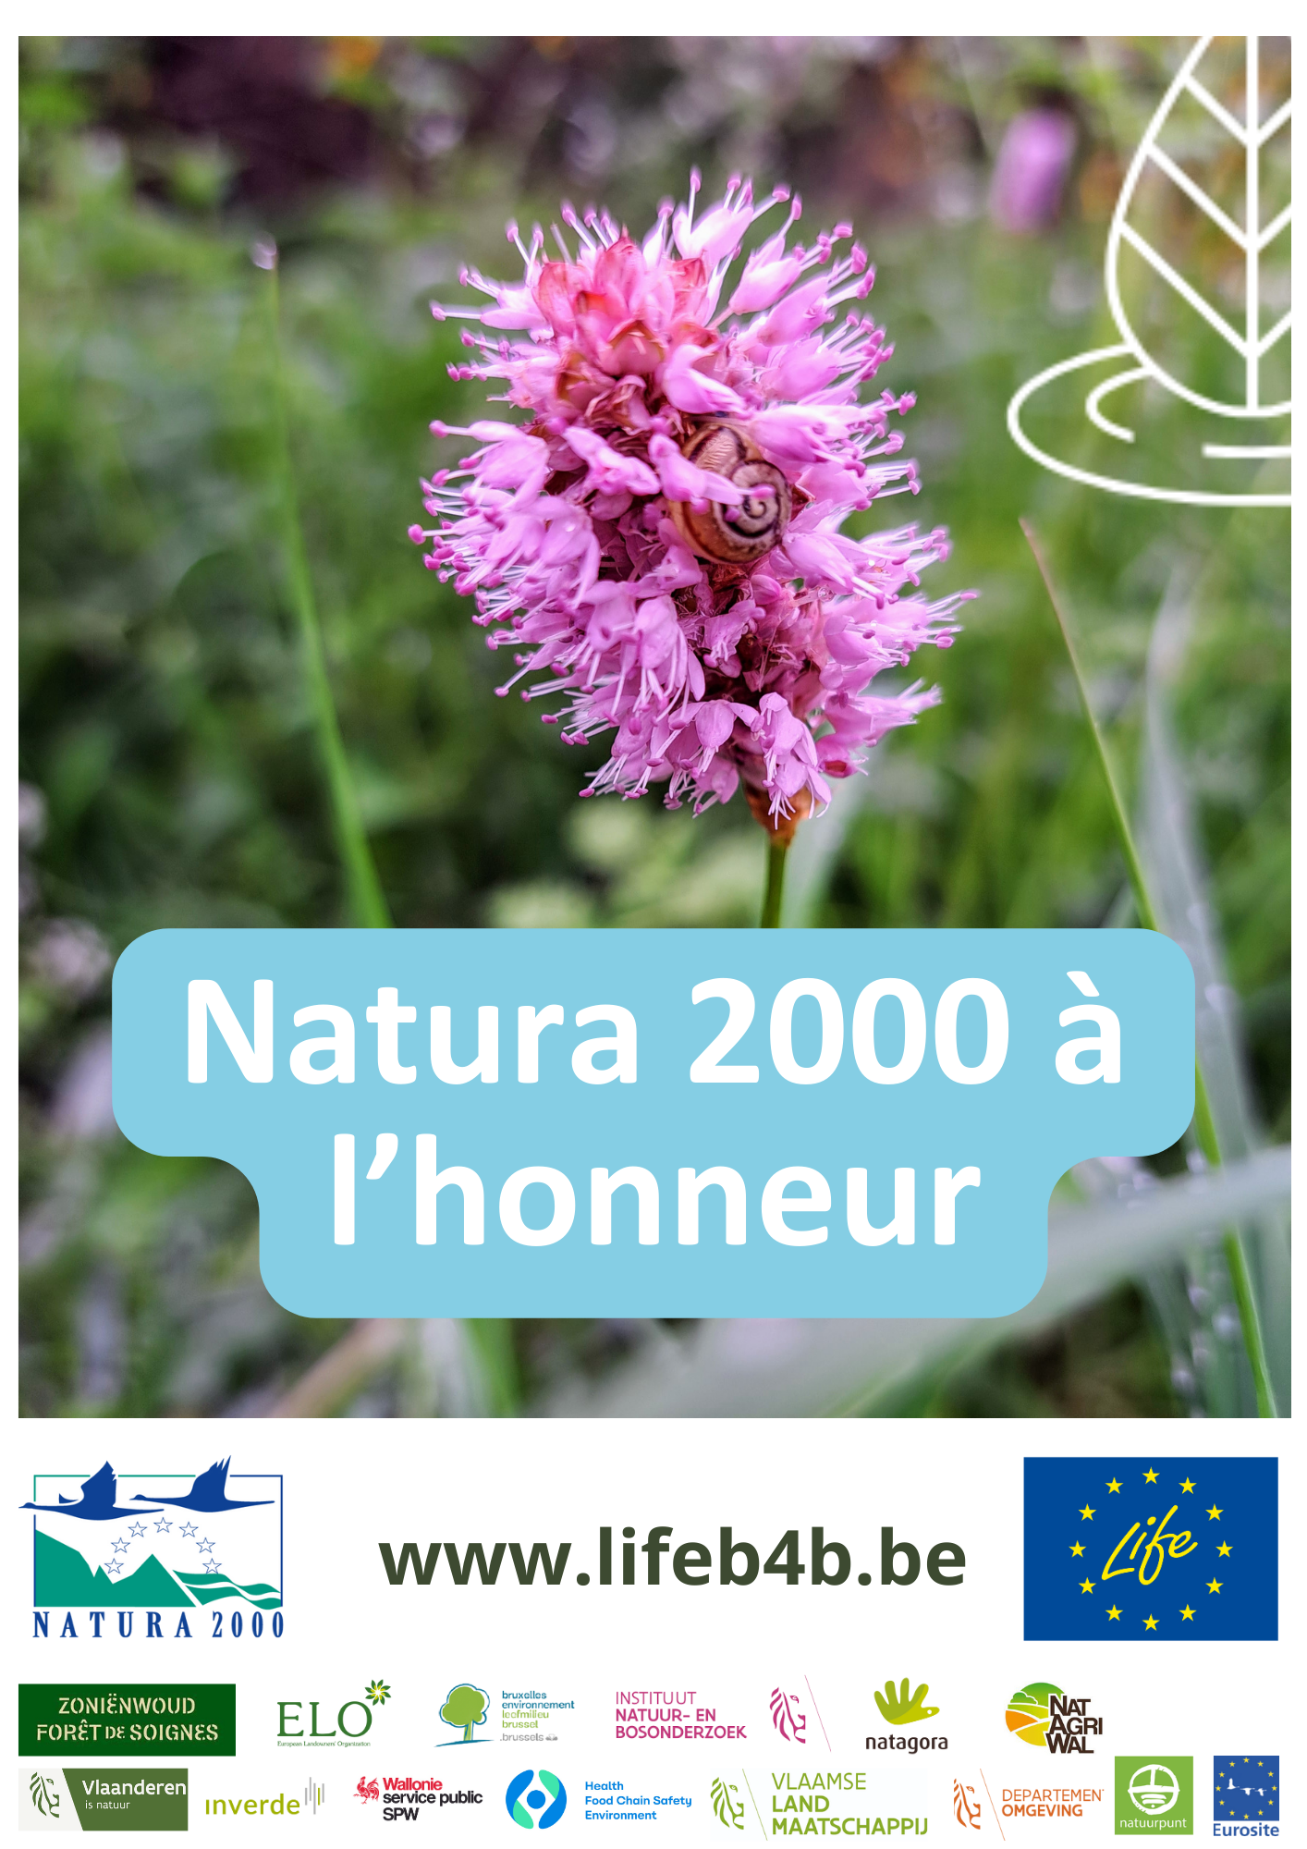
Bienvenue à cette séance d’information
Qui sommes-nous?
Management Team LIFE B4B = Secrétariat de l’appel à projets
Coordinateurs régionaux

Slide 5
LIFE Belgium for Biodiversity
02

Slide 6

LIFE Belgium for Biodiversity
Strategic Nature Project (Snap)
Financement EU – Programme LIFE
14 partenaires
Ensemble du territoire belge

Slide 7








4 Piliers
Réseau transeuropéen de la nature cohérent et résilient
Agrandir, connecter et gérer les zones protégées
Restauration de la Biodiversité
Restauration des écosystèmes, agriculture respectueuse de la nature
Réduire les pressions environnementales
Lumière, loisirs, eau, climat, effluents
Appel à projets
Changement transformateur
Intégration de la biodiversité dans d’autres stratégies, collaboration entre acteurs, partage des connaissances, image de marque Natura 2000, politique de soutien, financement

Slide 8
Natura 2000
03

Slide 9

Natura 2000?
Natura 2000 est un réseau de zones protégées ayant une grande valeur patrimoniale, par la faune et la flore exceptionnelles qu'ils contiennent.
Il s’agit du plus grand réseau coordonné de zones protégées au monde, couvrant les 27 États membres de l’UE, tant sur terre qu’en mer. Les zones Natura 2000 sont désignées au titre de la Directive Oiseaux et de la Directive Habitats.

Slide 10
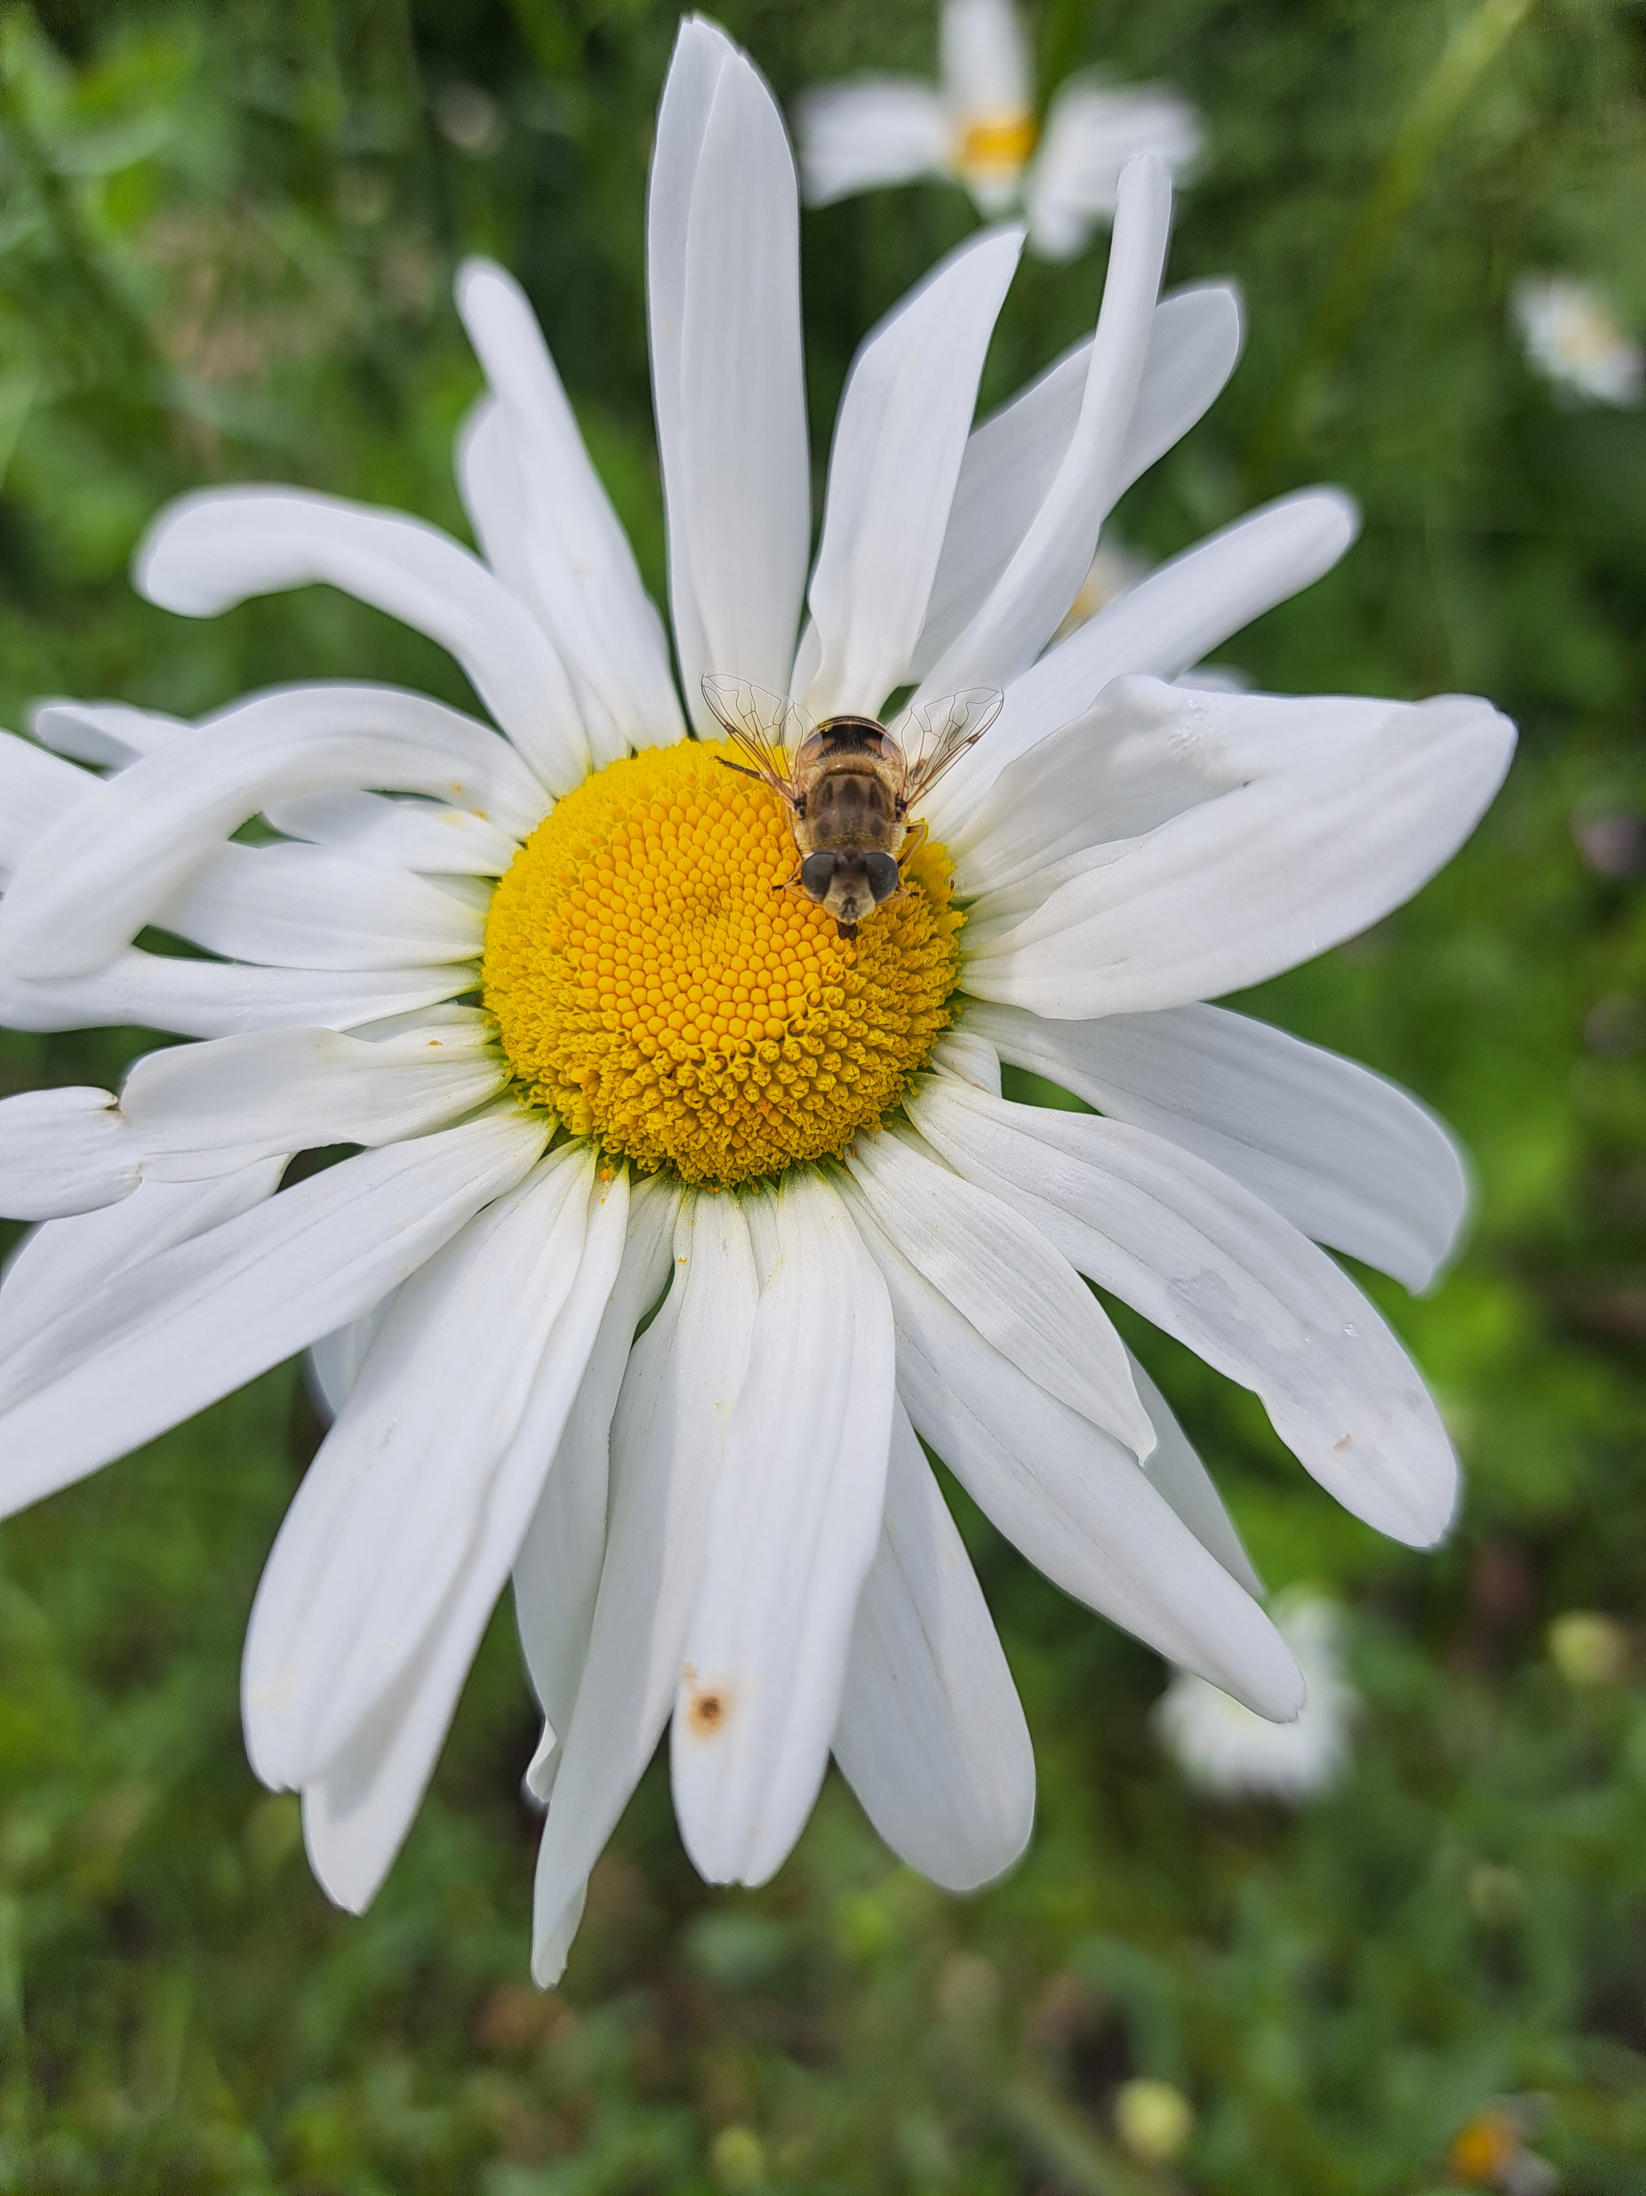
Natura 2000 en Belgique
Superficie : 521 000 ha (=12,7%)
309 sites Natura 2000 en Belgique
  240 en Wallonie (220 000 ha = 13,1%)
  62 en Flandres(166 000 ha = 12,2%)
  3 à Bruxelles(2321 ha = 14,4%)
  4 dans la partie belge de la mer du Nord (127 798 ha = 37%)

Slide 11
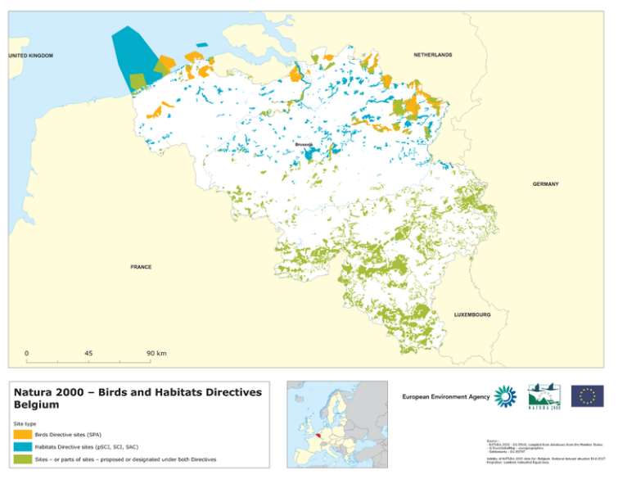

Slide 12
Appel à projets
04

Slide 13
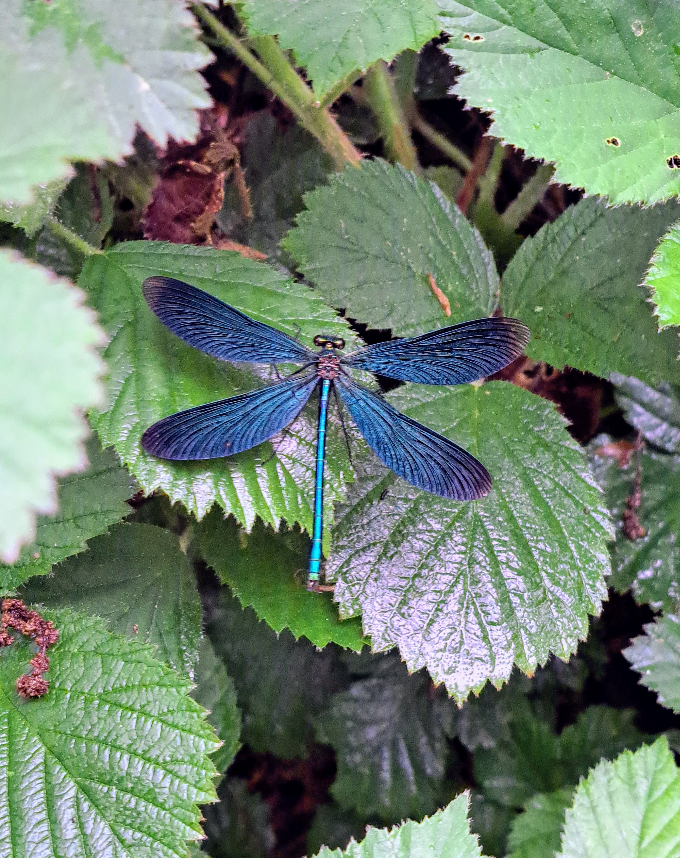
Appel à projets
Projets pilotes
Promouvoir Natura 2000 auprès d’un large public
Max. €15 000 par projet approuvé

Slide 14
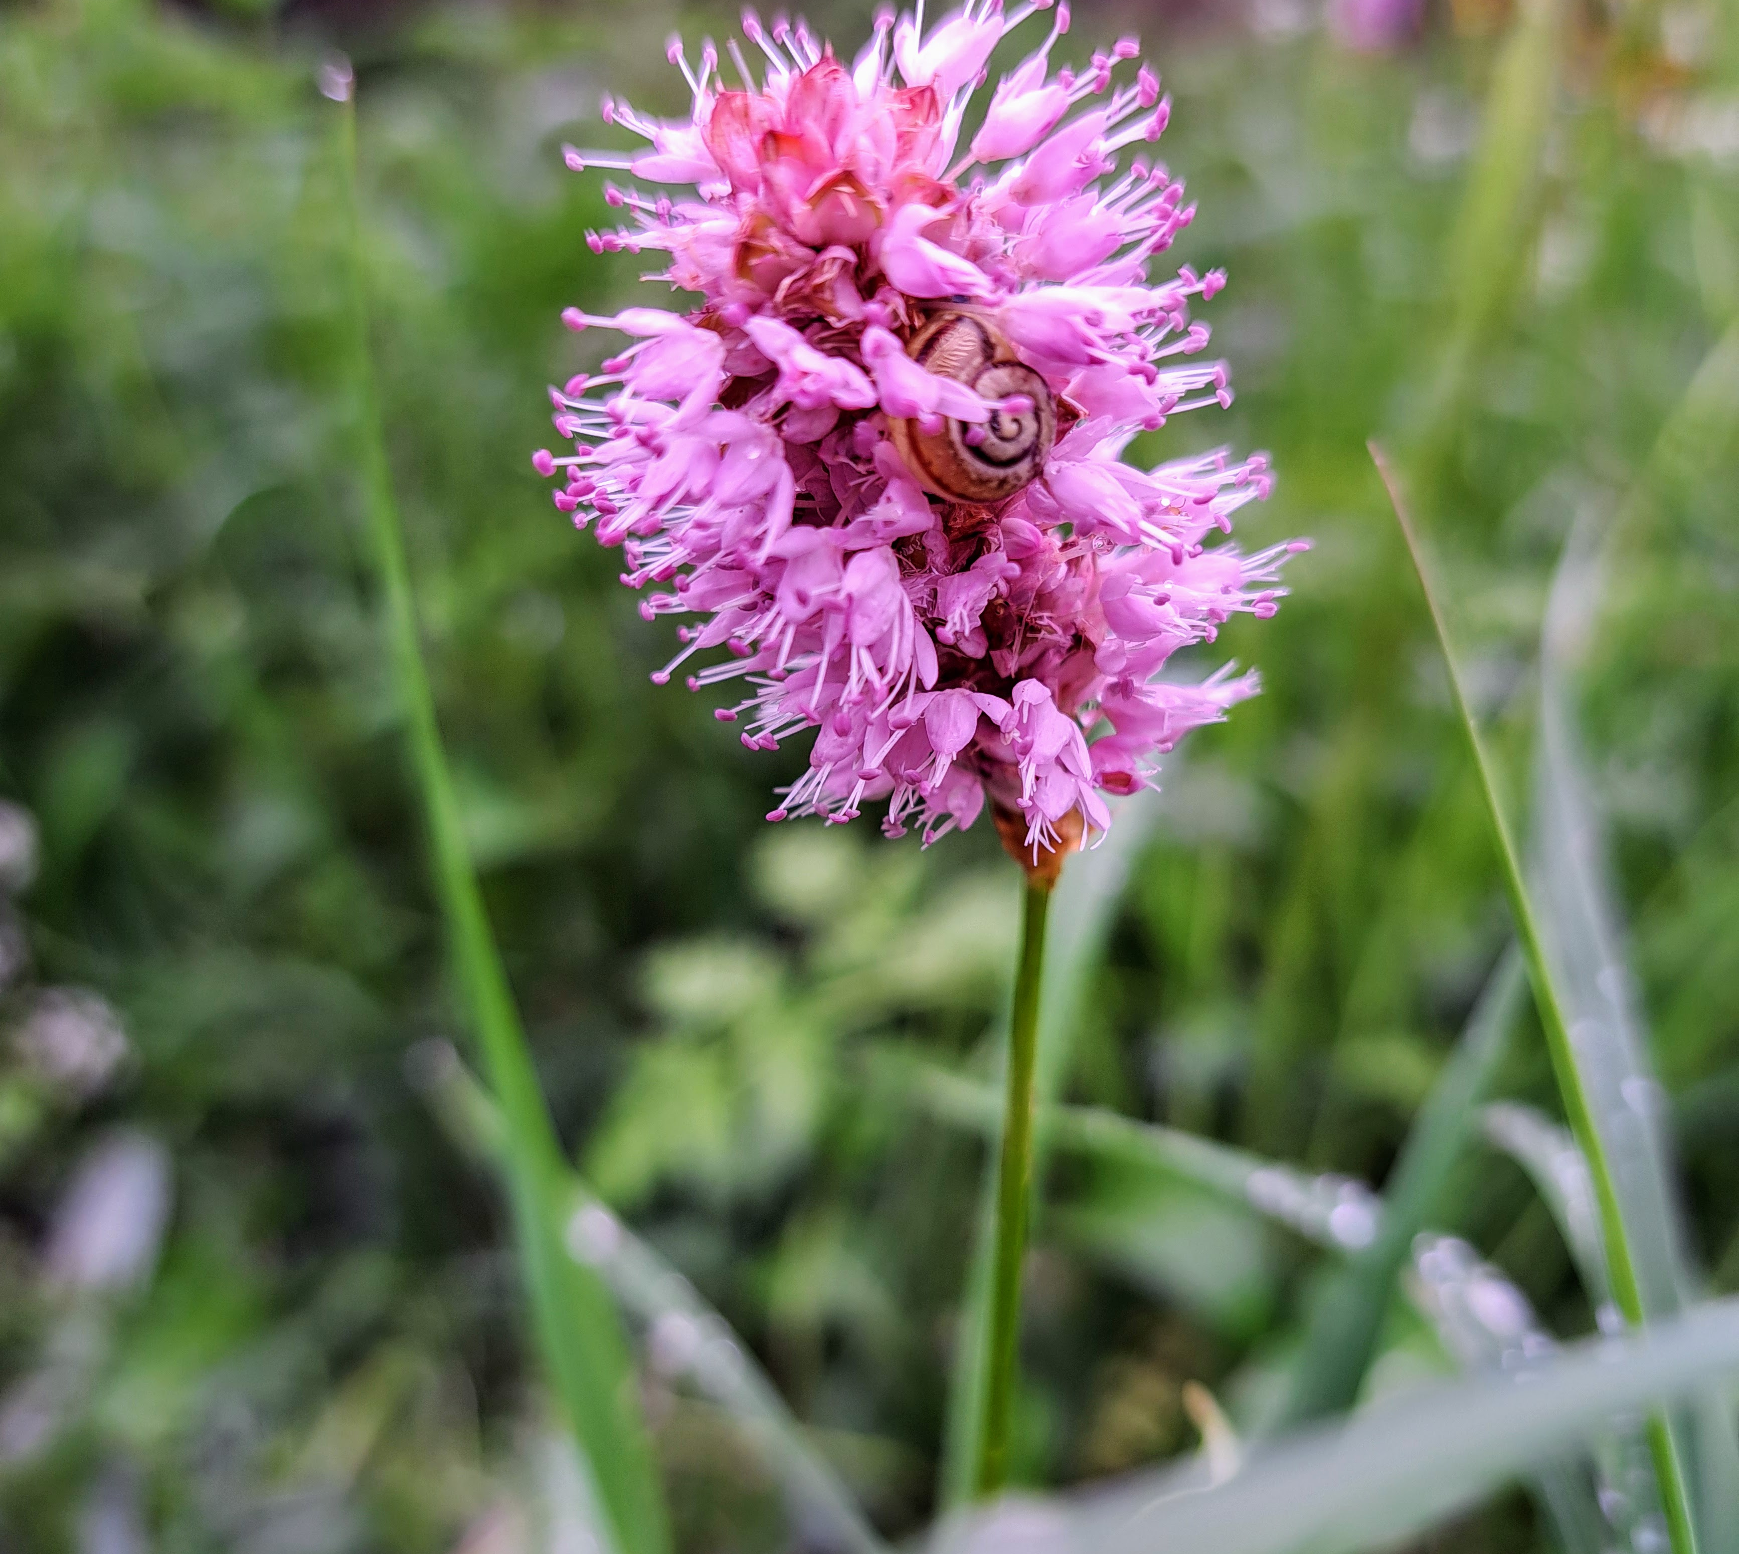
Appels à projets
Projets axés sur l'éducation, la communication ou l'engagement social dans le cadre de Natura 2000
Projets impliquant activement les parties prenantes, visant à promouvoir la collaboration entre organisations et/ou régions dans le cadre de Natura 2000
Projets offrant des produits ou services centrés sur Natura 2000
Projets contribuant au développement d'un outil ou produit innovant au service de la marque Natura 2000

Slide 15
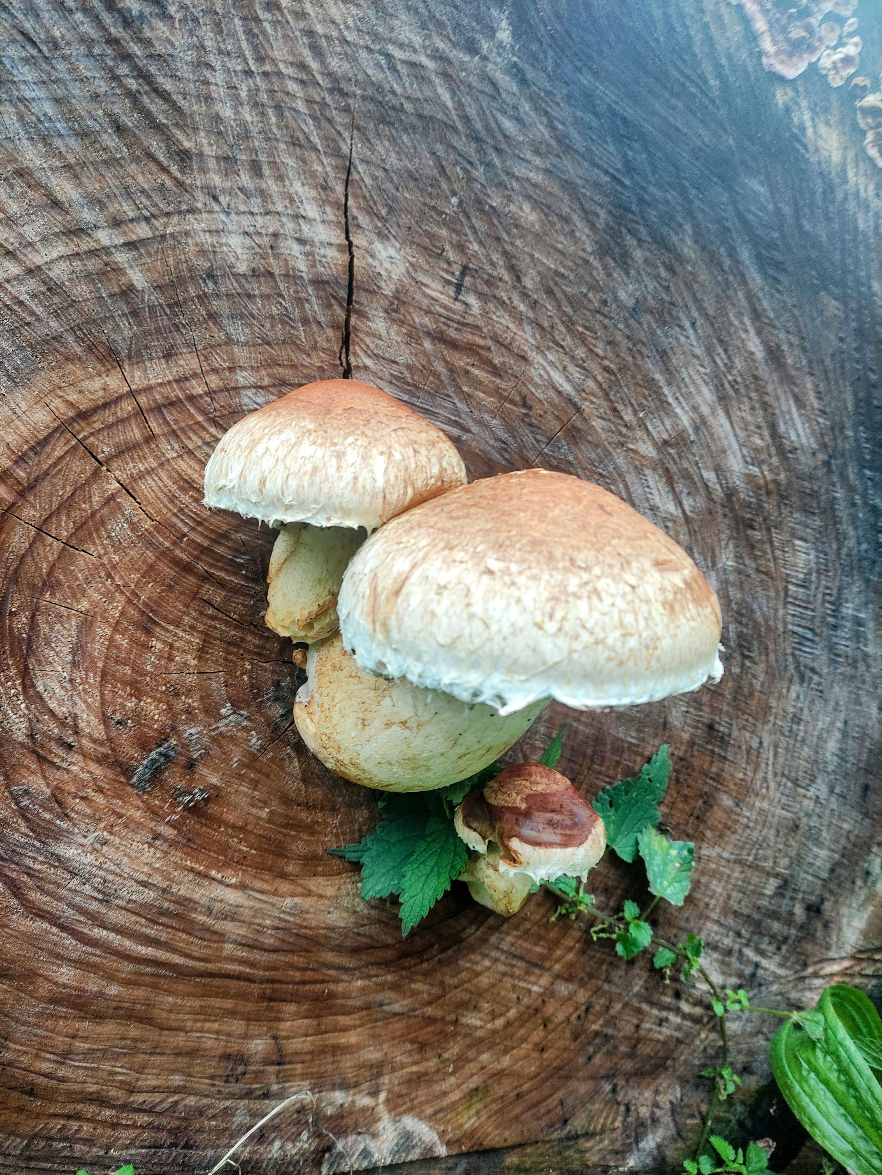
Activités exclues
Recherche fondamentale (scientifique)
Acquisitions foncières
Projets de restauration (par exemple, creusement de mares, (re)boisement, plantations de petits éléments de paysage, etc.)
Mesures compensatoires dans le cadre de la législation sur la nature
Activités déjà prévues par le projet LIFE Belgium for Biodiversity. Les actions existantes de LIFE Belgium for Biodiversity peuvent être consultées sur www.lifeb4b.be

Slide 16
Critères d’éligibilité
05

Slide 17
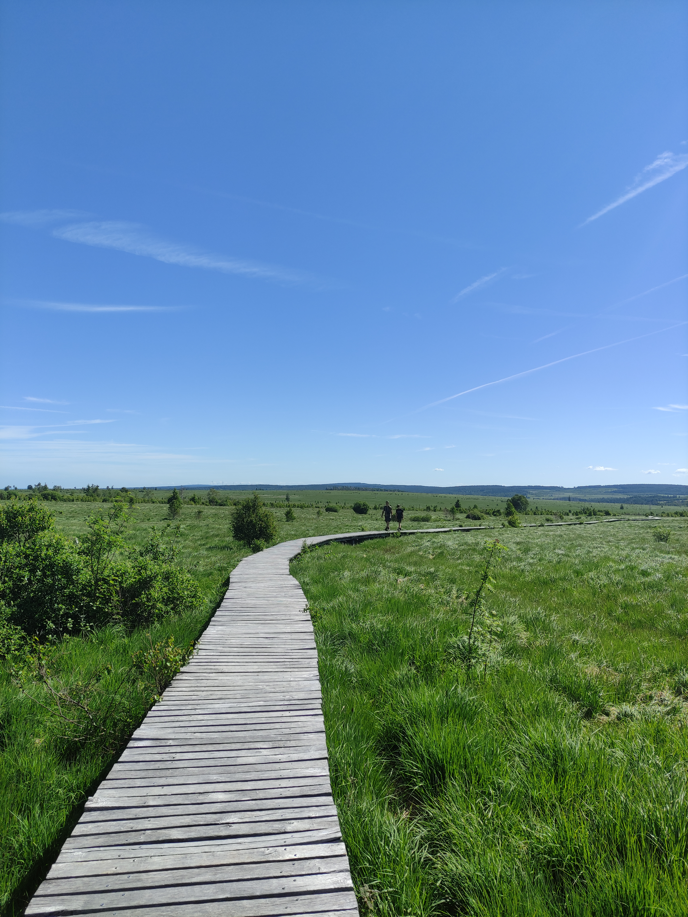
Critères d’éligibilité
Le projet est soumis par une personne physique et/ou une personne morale de droit privé ou de droit public qui n'appartient pas au gouvernement flamand, au gouvernement wallon, au gouvernement bruxellois ou au gouvernement fédéral ;
Le demandeur est résident de Belgique ou a son siège social en Belgique ;
Le projet est réalisé sur le territoire de la Flandre, de la Wallonie, de Bruxelles ou dans la partie belge de la mer du Nord.

Slide 18
Incompatibilités
Les partenaires du projet, les entreprises liées et leurs structures du LIFE Belgium for Biodiversity ne sont pas éligibles à une subvention ;
La cumulation avec d'autres fonds de l'UE n'est pas autorisée ;
Le projet ne peut pas avoir pour objet la réalisation d'activités qui doivent être exécutées en vertu d'une obligation légale ou d'une décision judiciaire ;
Le projet ne doit pas être en contradiction avec la législation existante.

Slide 19
Procédure
06

Slide 20
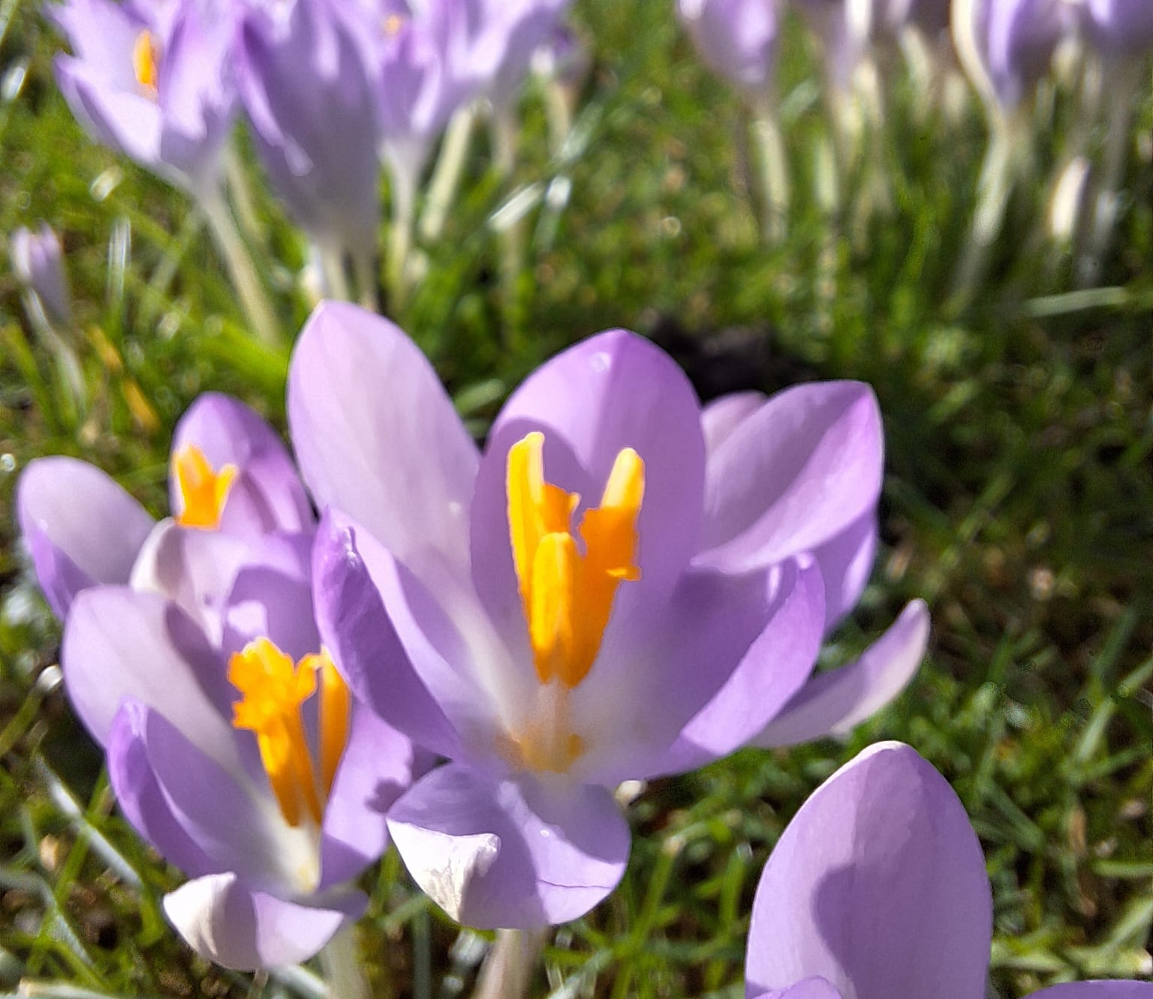
Comment se déroule la procédure ?
Télécharger le dossier de candidature
Compléter les cases dans le dossier de candidature
L’envoi du dossier de candidature se fait de manière automatique sur le site internet
Les projets seront évalués par un jury fin septembre 2024
Communication sur les projets sélectionnés en novembre 2024
Traitement administratif fin d’année 2024

Slide 21
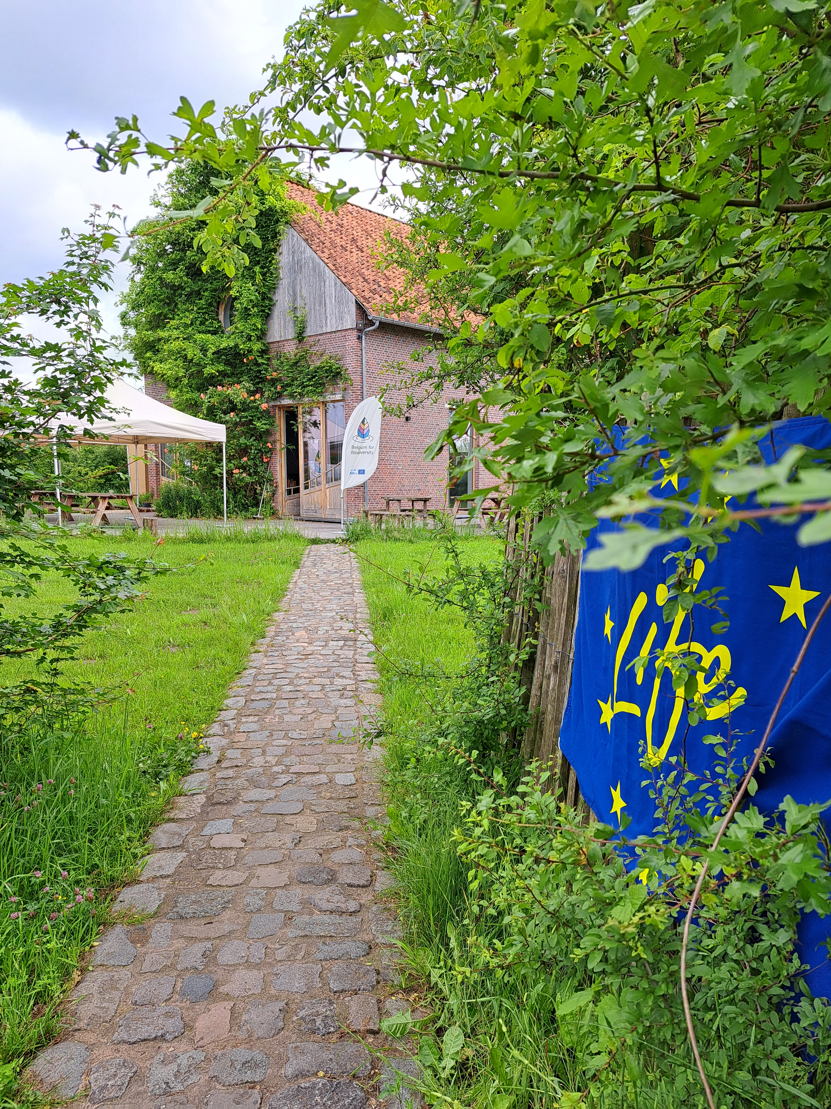
Mise en oeuvre des projets
Les projets seront réalisés entre le 1er janvier 2025 et le 31 décembre 2026
  Au moins une visite de projet est prévue par une personne du projet LIFE B4B
  Chaque projet réalise au moins une action de communication lors de la mise en œuvre du projet
Lors de la publication de brochures, de dépliants, de panneaux d'information ou d'autres produits audiovisuels, les logos LIFE et Natura 2000 ainsi que le logo LIFE B4B doivent être suffisamment visibles

Slide 22
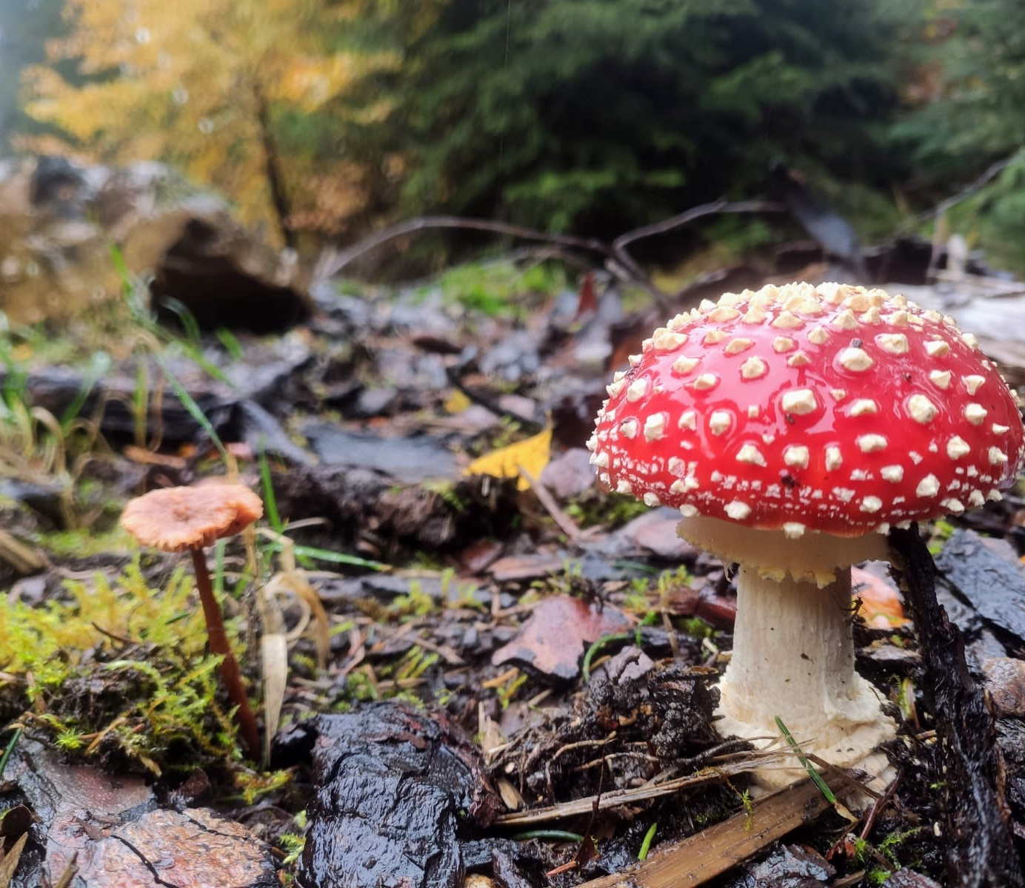
Réalisation des projets
Chaque chargé de projet doit remettre un rapport final au secrétariat avant le 1er mars 2027
Un aperçu des coûts sera fourni en pièce jointe
La subvention sera versée après évaluation par le secrétariat

Slide 23
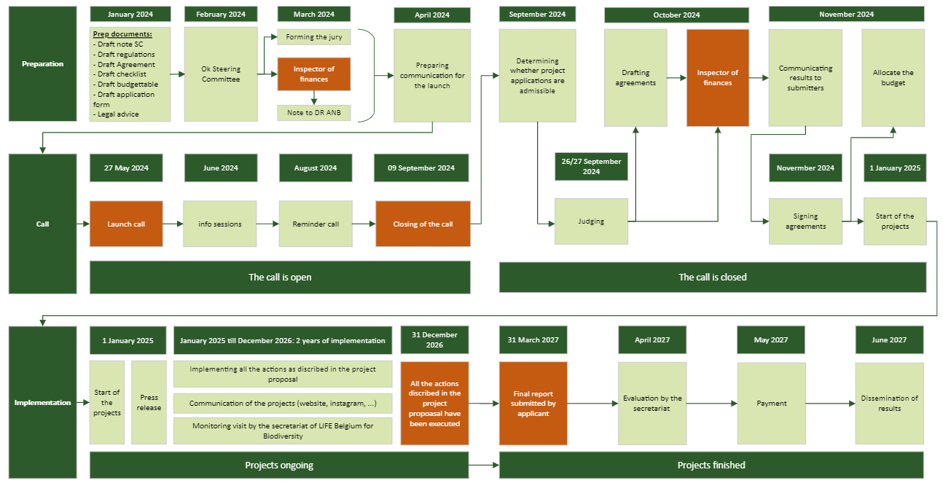

Slide 24
Subvention
Les projets récompensés sont subventionnables à 100%, avec un maximum de 15.000,00 euros par projet.
Coûts éligibles :
Seuls les coûts encourus sont éligibles, les frais de personnel ne le sont pas
Les coûts encourus doivent être justifiés par des factures ou des reçus et des preuves de paiement. Ces reçus doivent être datés entre le 1er janvier 2025 et le 31 décembre 2026
Les coûts doivent être basés sur le marché

Slide 25


Points d’attention
Assurez-vous de lire attentivement le règlement !
Date limite de soumission : 9 septembre 2024
Logo LIFE B4B, logo Natura 2000 et logo LIFE présents sur les outils de communication
Phrase « Cofinancé par l'Union européenne » figurant sur les outils de communication

Slide 26
FAQ
07

Slide 27
FAQ
Toutes les questions et réponses associées seront ajoutées au site Web

Slide 28
Merci pour votre attention
Des questions?
Plus d’infos: www.lifeb4b.be

